Slide 1
Пошаговая карточная игра против противника
У игрока на столе стоит его фигура со очками здоровья
Каждый ход игрок берет карту, а начинает игру с X карт
Карты позволяют ставить на стол предметы за определенную стоимость, общая доступная стоимость карт обновляется каждый ход и постепенно увеличивается
Перед ходом игрок выбирает действия для всех своих предметов(действия могут как наносить урон, так и быть уникальными, зависит от предмета) Параллельно он может выбирать действия своей фигурки
Затем начинается ход противника, противник ходит по таким же правилам
Игрок побеждает если очки здоровья у фигурки противника опустятся до 0

Slide 2
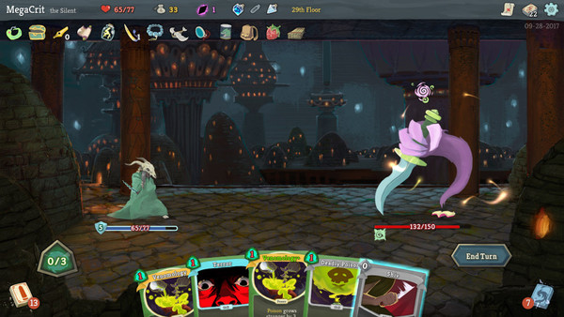
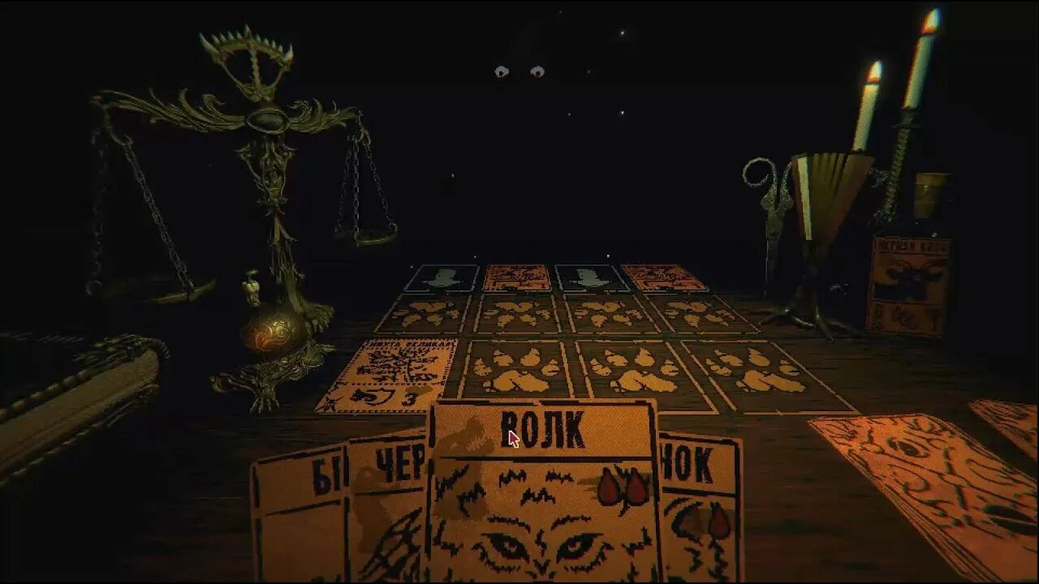
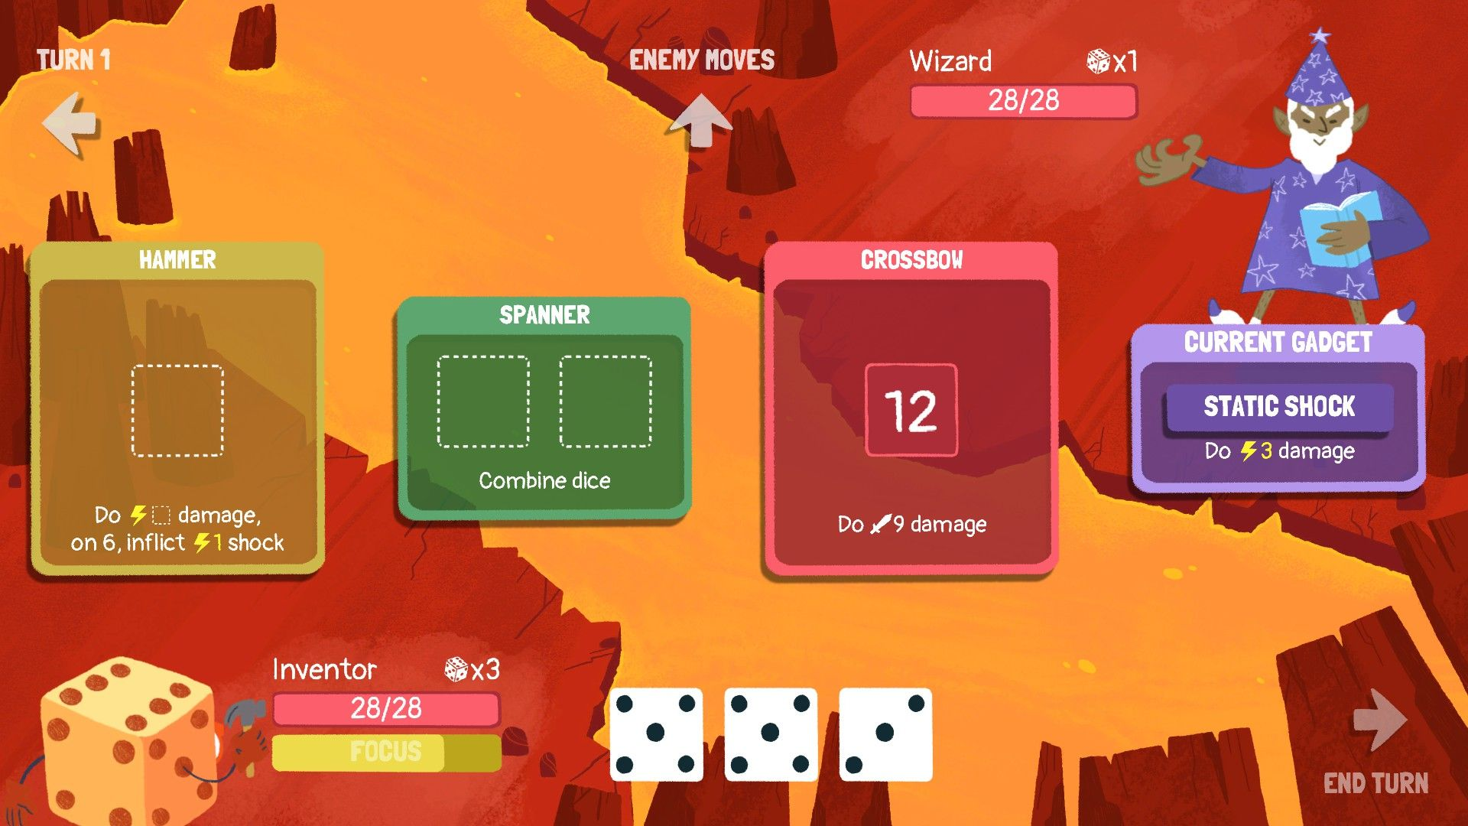
Игры из которых буду бессовестно брать механики

Slide 3
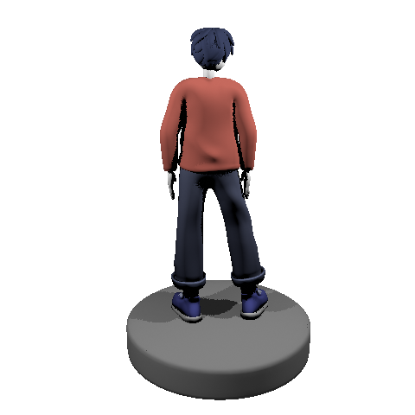
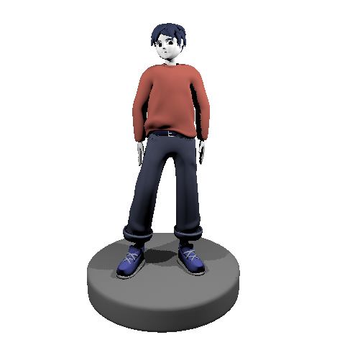

Пример визуализации

